Slide 1
P
R
O
F
I
T
I
L
O
S
S
K
Predicting stock prices
based on people's reactions.
201600779 김영민

Slide 2
Context
01
Motivation
02
Introduce My Project
03
Interim findings
04
Method of Data Collection
P
R
O
F
I
T
05
Trouble Shooting
I
L
O
S
S
06
Next Process
K

Slide 3
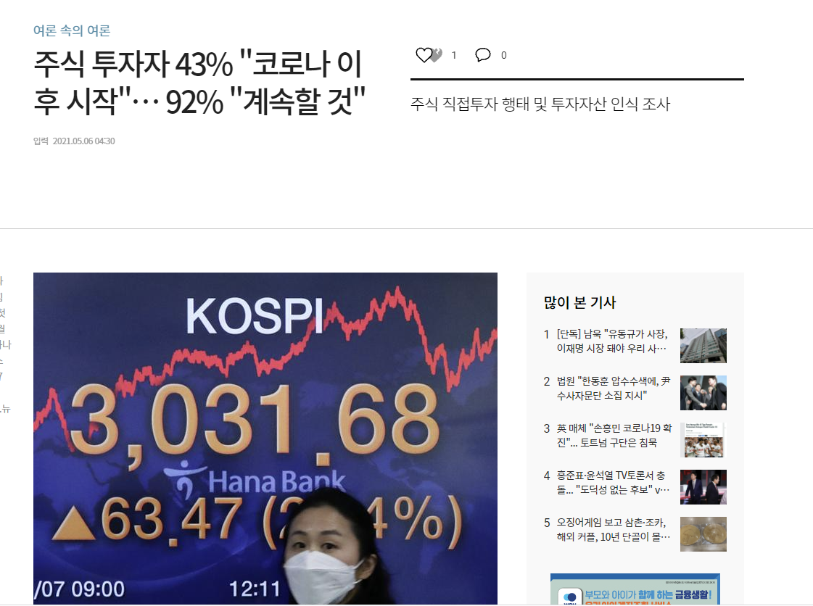
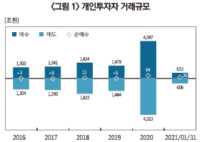
Motivation
사람들의 기대 심리가
주가에 영향을 미칠까???
Then
개인들이 가장 많이 접하게 되는
회사 소식인 기사들에 의해
주가 변동에 영향이 있을까?
코로나 이후 개인 투자자 비율

Slide 4
Introduce My Project
BUY
Is Individual reaction related to stock prices?
종목
기간
삼성전자
네이버
셀트리온
기업은행
2021.01~2021.10.15
Test는 2021.11월 주가로 시행
수집 데이터
Prediction Model
Investing.com의 여론 데이터
네이버 기사 데이터
시작가와 종가 데이터
RandomForest Classification
LGBM Classification
LSTM or GRU
SELL
Semantic Analysis
발전 방향
KNU 감정사전
VADER
Google Cloud API
코로나 전후 1년 비교
딥러닝을 활용한 감정 분석
여러 사이트를 활용한 감정 분석

Slide 5
Interim findings
Investing.com
stock price
news
Investing.com Crawling
Collect Stock Price
Collect Good news or Bad news
각 주가에 대한 사람들의 상승 하락 여론 데이터 수집
시작가 종가에 대한 데이터 수집
주가 상승과 하락에 영향을 끼치는 뉴스 데이터 크롤링

Slide 6
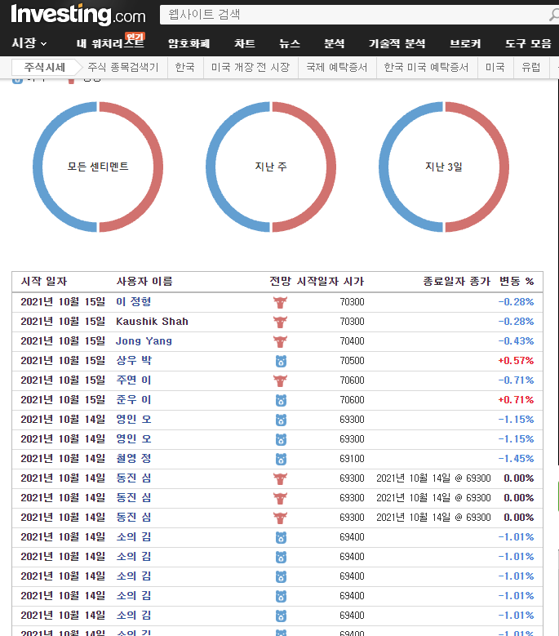
Investing.com Opinion
전망에 빨간 소가 있으면 상승 예측
전망에 파란 곰이 있으면 하락 예측
UP
DOWN

Slide 7

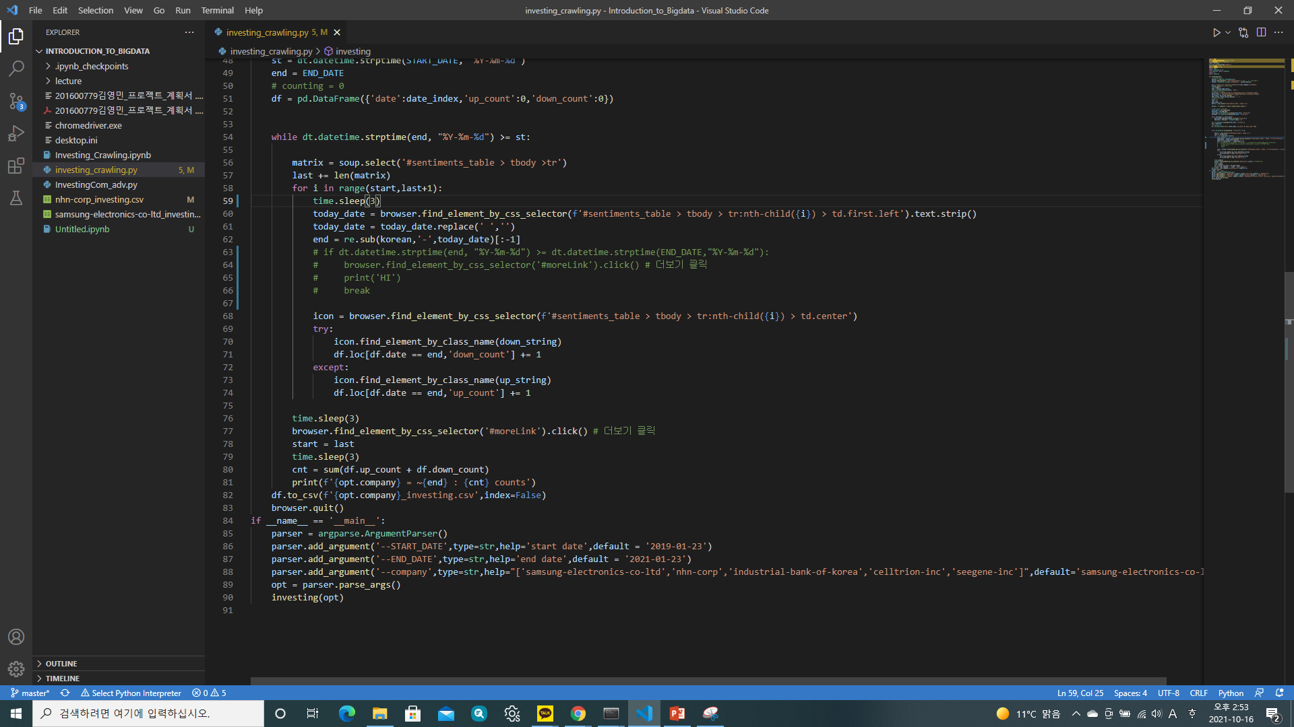

Crawling
일반 BeautifulSoup 로는 접근이 불가능 하기 떄문에
Selenium을 이용하여 사이트 접근
BeautifulSoup를 사용하여 원하는 정보 추출
https://github.com/winston1214/INU/blob/master/Introduction_to_Bigdata/investing_crawling.py

Slide 8
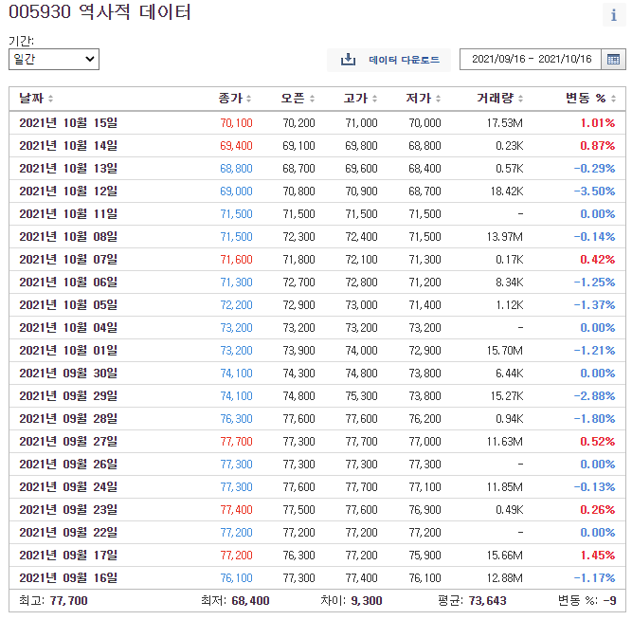
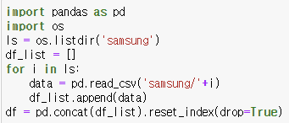
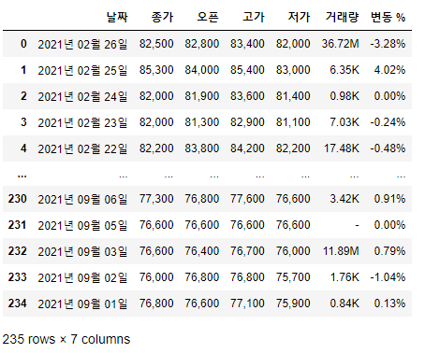

Stock Price
주가 데이터 다운로드
데이터 다운로드가 한 달 단위로 제공되기 때문에 데이터 결합 필요
By investing.com

Slide 9
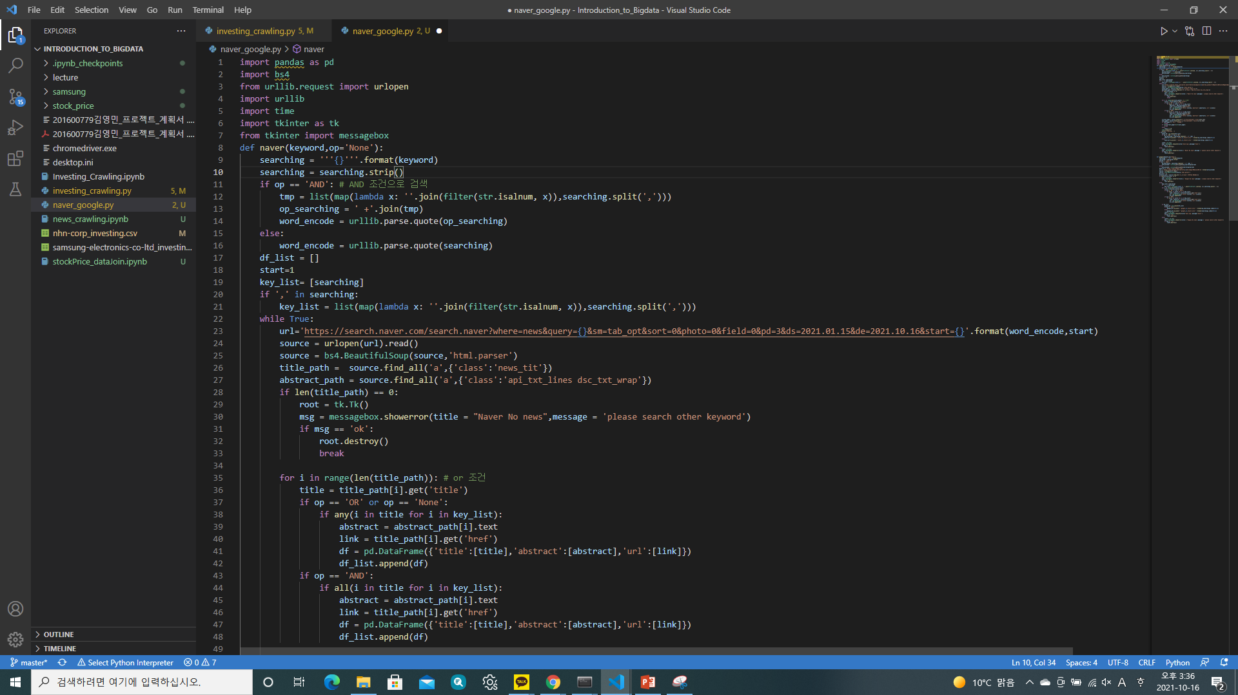
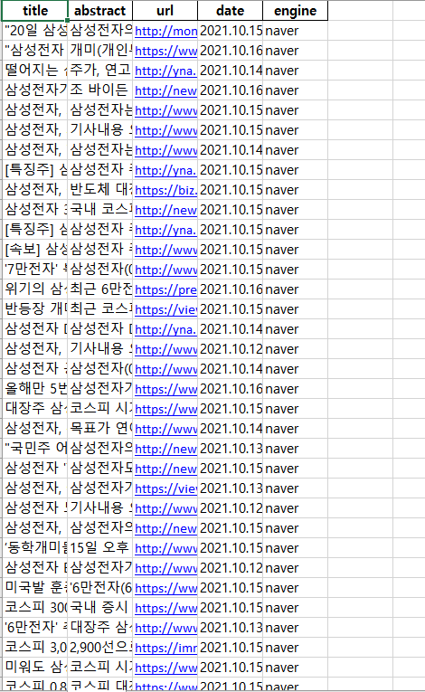
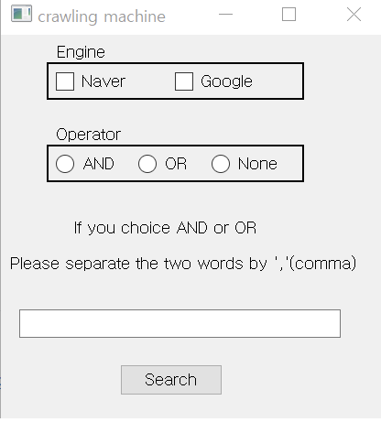
Naver News Crawling
BeautifulSoup를 사용하여 원하는 정보 추출
https://github.com/winston1214/project/tree/master/Keyword_Search_News_Crawling_Machine

Slide 10
Trouble Shooting
Trouble
Solution
각 종목에 대한 기사 일자가 한정됨
네이버 검색으로 원하는 일자 기사 검색
Naver 증권의 기사 일자 제한
최대 3개월 남짓
Urlopen 모듈 사용 제한
Urlopen 접근이 아니라 Selenium으로 접근
Investing.com의 urlopen 접속 불가
Header 값을 넣어도 사이트에 접속 불가
Selenium 사용 시 중간에 끊김 현상 발생
time.sleep 이용과
불필요한 정보는 최대한 수집하지 않기
Investing.com 크롤링 제한
일정 개수가 넘어갈 때 데이터를 못받아오는 경우 발생
PPT

Slide 11
Next Process
 | 감정분석
 | Unsupervised-Learning
 | VADER sentiwordnet
 | 해당 회사에 대한 기사의 긍정부정 확률 반환
 | 비지도 학습 기반 긍부정 예측
 | 감정분석
 | Supervised-Learning
 | KoBERT
 | 해당 회사에 대한 기사의 긍정부정 확률 반환
 | AI-HUB 데이터셋을 학습
 | 지도 학습 기반 긍부정 예측
 | Prediction
 | ML or DL
 | LGBM, LSTM
 | 해당 주가 상승 하락 예측
 | 시계열 순서를 고려하지 않은 Classification
 | 시계열 순서를 고려한 Classfication

Slide 12
P
R
O
F
I
T
I
THANK YOU
L
O
S
S
K

